Slide 1


计算机网络
Computer Network
汇报人
邹永攀
日期
2024年6月24日
Computer Network Curriculum

Slide 2
前讲复习
链路、数据链路
基本概念
物理链路、逻辑链路、通路
比特流、帧、IP分段、TCP包、数据
数据链路层
透明传输、寻址
奇偶校验码
检错码
校验和
差错控制
CRC校验码
纠错码
主要功能
帧同步
单帧停止等待协议
拉回重发协议（GBN）
流量控制
连续发送ARQ协议
滑动窗口协议
选择重发协议（SR）
链路管理
介质访问控制（CSMA/CD）
Notes:
校验码，流量控制

Slide 3
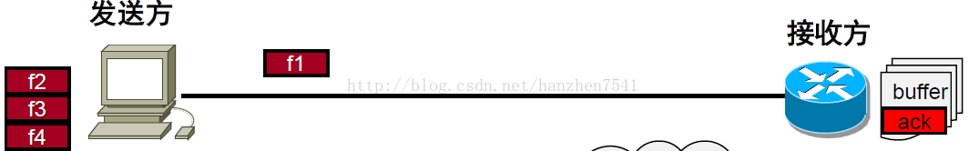
5.2 数据链路层的流量与拥塞控制
5.2.1 数据链路层协议模型
为什么要进行流量控制？
发送能力超过接收能力 → 丢包
确保实体发送的数据不会覆盖接收实体已接收的数据

Slide 4
5.2 数据链路层的流量与拥塞控制
5.2.1 数据链路层协议模型

Slide 5
5.2 数据链路层的流量与拥塞控制
5.2.2 单帧停止等待协议-协议内容
发送方每次发送一帧后，需要等待确认帧返回，再发送下一帧
发送方收到否认帧（数据帧错），重新发送出错的数据帧
优点：协议简单、容易实现
缺点：帧传输效率低下

Slide 6
5.2 数据链路层的流量与拥塞控制
5.2.2 单帧停止等待协议-协议内容
帧传输总延时t_{T} ：
t_{T} = t_{p}+t_{f}+t_{pr}+t_{a}+t_{p}+t_{pr} = 2t_{p}+2t_{pr}+t_{f} +t_{a} （式1）
t_{T} ≈t_{f}+2t_{p} （式2）
帧传输效率U：
U=t_{f} /t_{T} （式3）
=t_{f} /( t_{f}+2t_{p}) （式4）
假设α = 传播延时/发送延时（ t_{p} / t_{f}）
U=1/(1+2α) （式5）
Notes:
tp:传播时延 ——链路长度 / 传播速率
tf: 发送数据时延—— L / M 帧大小/ 网口传输速率 bit / bps
tpr: 数据帧处理延时——忽略不计
ta:确认帧发送延时——不带数据，也可以忽略不计
流程： 发送方发送数据帧（发送+传播时延） + 接收方处理（处理时延） +接收方发送确认帧（发送+传播时延） +发送方处理（处理时延）
T=P+F1+PR+P+F2+PR=F1+F2+2P+2PR≈ F1+2P= F1+RTT
信道利用率=真正用来传输数据帧所占的比重 U = F1 / T —— F1越大，帧越大，U越大，MTU限制帧大小
每一个时延都必须要理解！！！
坑：两倍时延就是RTT！！！

Slide 7
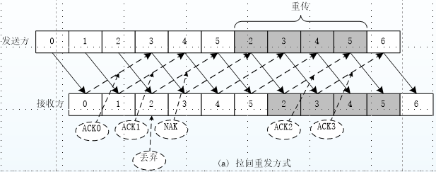
5.2 数据链路层的流量与拥塞控制
5.2.3 连续ARQ协议
发送方连续向接收方发送数据帧，接收方对收到的数据帧进行校验后，向发送方返回相应的应答帧
拉回重发：（1）发送方发送N个帧以后，若发现该N个帧的前一个帧在计时器超时后仍未返回其确认信息，则该帧被判断为出错或丢失，此时将重发该出错帧及随后的N个帧；（2）采用累积确认的方法，即对某一数据帧的确认即表明该数据帧及这以前所有的数据帧均已正确接收
Notes:
连续发也不是无限的连续，滑动窗口的大小有限，发送超过窗口大小的帧没有意义

Slide 8
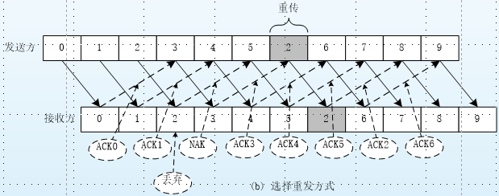
5.2 数据链路层的流量与拥塞控制
5.2.3 连续ARQ协议
发送方连续向接收方发送数据帧，接收方对收到的数据帧进行校验后，向发送方返回相应的应答帧
选择重发：（1）每一个发送缓冲区有一个计时器，当计时器超时时，缓冲区的帧就会重传；（2）如果接收方怀疑帧出错，就会发一个否定帧NAK给发送方，要求重传NAK中指定的帧

Slide 9
5.2 数据链路层的流量与拥塞控制
5.2.4 滑动窗口协议
配合连续发送ARQ使用
发送方连续发送帧数量受接收方控制
发送帧帧需要编号
由于接收方缓冲区空间有限，编号循环使用。
链路层滑动窗口与传输层TCP滑动窗口原理相同
一个是针对于帧的传送
另一个是针对字节数据的传送

Slide 10
5.2 数据链路层的流量与拥塞控制
5.2.4 滑动窗口协议
发送方连续发送帧数量受接收方控制（根据接收缓冲区剩余空间来限制发送帧节奏），避免传输过程出现拥塞。
滑动窗口：将已发送（但未被确认）的数据帧数目加以限制，达到流量控制目的。
设置发送窗口Ws ：对发送方进行流量控制（Ws代表在还没有收到接收方确认信息的情况下发送方最多可以发送的数据帧数）
特例： 当Ws=1，为单帧停止等待协议
Notes:
Ws不做要求

Slide 11
5.2 数据链路层的流量与拥塞控制
5.2.4 滑动窗口协议-发送方

Slide 12
5.2 数据链路层的流量与拥塞控制
5.2.4 滑动窗口协议-接收方
接收方一般采用累计确认，而不是逐帧确认的方式对数据帧进行确认，以减少开销
接收窗口：只有当数据帧的序号落入接收窗口时，才允许将其收下

Slide 13
5.2 数据链路层的流量与拥塞控制
5.2.4 滑动窗口协议-小结
数据链路层也需要流量控制，以使接收方有足够的缓存空间来接收每一个帧。
流量控制的基本方法
单帧停止等待协议
连续发送ARQ协议
拉回重发
选择重发
滑动窗口协议：配合拉回重发和选择重发两种策略使用

Slide 14
5.3 局域网参考模型与以太网工作原理
5.3.1 参考模型
局域网参考模型
1980年2月，IEEE成立局域网标准委员会（简称IEEE802委员会）
研究重点：解决局部范围内计算机组网问题
不同局域网必须采用相同LLC协议
不同局域网可以采用不同MAC协议

Slide 15
5.3 局域网参考模型与以太网工作原理
5.3.1 参考模型

Slide 16
5.3 局域网参考模型与以太网工作原理
5.3.2 介质控制访问
定义：用来决定广播信道中信道分配的协议，属于数据链路层的一个子层，称为介质访问控制（Medium Access Control，MAC）子层
任务：为使用介质的每个节点隔离来自同一信道上其它节点所传送的信号，以协调活动节点的传输
分类：
信道划分介质访问控制：频分多路复用、时分多路复用、波分多路复用、码分多路复用 【静态划分】
随机访问介质访问控制：ALOHA、CSMA/CD、CSMA/CA 【动态划分】
轮询访问介质访问控制：令牌传递协议 【动态划分】
Notes:
轮询： 相当于点名，拿到令牌的人才发送
ALOHA：不做任何控制，两个人冲突就都别搞了
CSMA/CD：以太网使用的媒体访问控制协议

Slide 17
5.3 局域网参考模型与以太网工作原理
5.3.2 信道划分介质控制访问-频分与时分多路复用
4 用户
frequency
frequency
FDMA
time
TDMA
time
将基带信号调制到不同频率载波上再进行叠加形成一个复合信号的技术
一般需引入“保护频带”
效率高、技术成熟、易实现
将物理信道按照时间分成若干个时间片，轮流地分配给多个信号使用
每个时间片由复用的一个信号占用
统计时分复用是一种改进，不固定地分配时隙，而是按需动态分配时隙

Slide 18
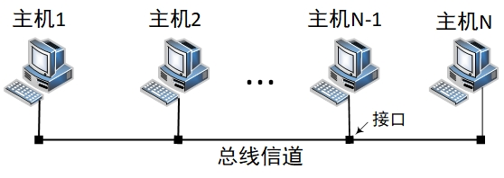
5.3 局域网参考模型与以太网工作原理
5.3.2 随机介质控制访问-纯ALOHA (Pure ALOHA)
ALOHA系统的一般模型
每个主机均自由地发送数据帧
不考虑由于信道不良引起的误码
碰撞后，各主机等待一段随机的时间，然后再进行重传。若再发生碰撞，则需要再等待一段随机的时间，直到重传成功为止
效率较低

Slide 19
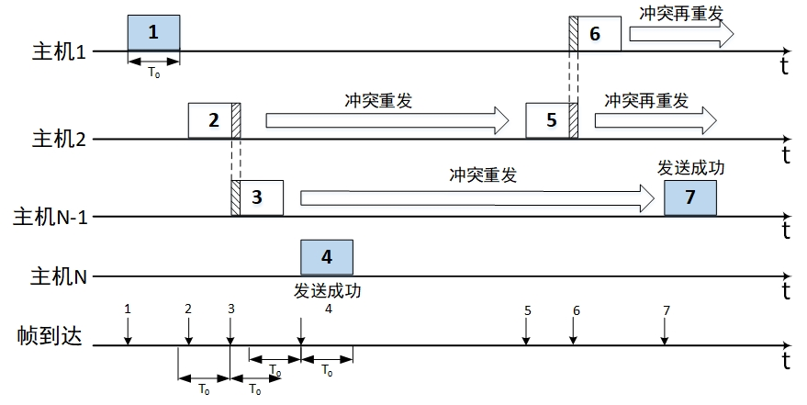
5.3 局域网参考模型与以太网工作原理
5.3.2 随机介质控制访问-纯ALOHA (Pure ALOHA)
纯ALOHA系统的工作原理

Slide 20
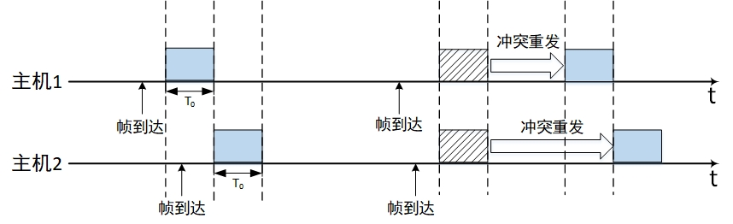
5.3 局域网参考模型与以太网工作原理
5.3.2 随机介质控制访问-时隙ALOHA (Slotted ALOHA)
将所有主机进行时间同步，并将时间划分为一段段等长的时隙（time slot）
只能在每个时隙的开始时才能发送一个数据帧
时隙长度T₀使得每个帧正好在一个时隙内发送完毕
每个帧到达后，一般都要在缓存中等待一段小于T₀然后才发送出去

Slide 21
5.3 局域网参考模型与以太网工作原理
5.3.2 随机介质控制访问-CSMA/CD
以太网数据传输特点
载波侦听多路访问/冲突检测（CSMA/CD）技术
载波侦听：监听总线占用
多路访问：平等访问总线
冲突检测：冲突不可避免
Notes:
听：载波侦听，有没有高低变化的电平，如果有，代表信道在忙
先听后发：看有没有主机发数据，有的话就先等待
边听边发：发的同时保持信道侦听，数据传输需要时间，信号没有传递到对应频段时，另一个主机会认为信道空闲，就会产生冲突
冲突停止：发生冲突就立即停止发送
延迟重发：冲突后等待一段时间再重发

Slide 22
5.3 局域网参考模型与以太网工作原理
5.3.2 随机介质控制访问-CSMA/CD
Notes:
1. 先听后发： 总线是否忙？
2. 边听边发：发送后监听——冲突吗？
3. 冲突停止： 超过16次冲突，帧会无条件丢掉
4. 延迟重发：没有超过冲突次数限制，计算延迟重发时间并等待
计算延迟时间原理： 见课本
t= 2τ *{0,2c}
K表示冲突次数 ， c = min (k,10)
e.g. K=3 ， t = 2τ {1,2,…,2^3} ，后面{}表示随机选一个值

Slide 23
5.3 局域网参考模型与以太网工作原理
5.3.2 随机介质控制访问-CSMA/CD
冲突窗口概念
Notes:
冲突窗口

Slide 24
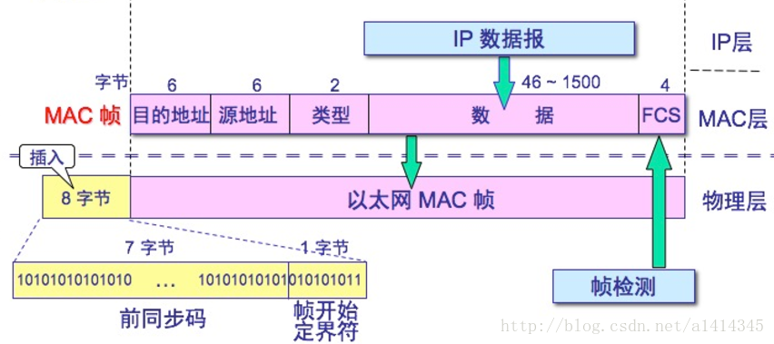
5.3 局域网参考模型与以太网工作原理
5.3.3 以太帧
前导符/帧前定界符：由10101010比特流组成
目的地址、源地址：MAC地址（6字节）
类型：网络层协议类型（0x800表示IP协议；0x8137表示IPX协议
数据：46B~1500B（帧头长度为18B）
帧校验：32位CRC校验（目的地址、源地址、类型、帧数据）
Notes:
不要求掌握

Slide 25
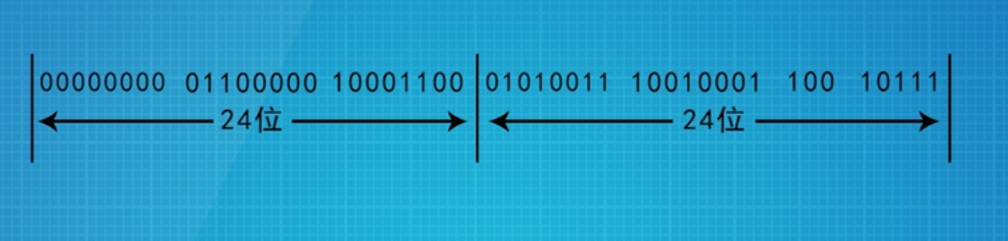
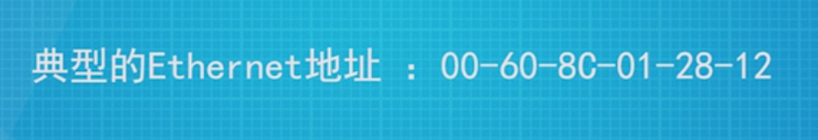
5.3 局域网参考模型与以太网工作原理
5.3.3 以太帧
网卡物理地址存储器中存储单元对应实际地址称：物理地址
共48位，由十六进制表示

Slide 26
5.3 局域网参考模型与以太网工作原理
5.3.3 以太帧
前导符/帧前定界符：由10101010比特流组成
目的地址、源地址：MAC地址（6字节）
类型：网络层协议类型（0x800表示IP协议；0x8137表示IPX协议
数据：46B~1500B（帧头长度为18B）
帧校验：32位CRC校验（目的地址、源地址、类型、帧数据）

Slide 27
5.3 局域网参考模型与以太网工作原理
5.3.3 以太帧
典型的以太网实现方法 以太网卡结构示意图

Slide 28
5.3 局域网参考模型与以太网工作原理
5.3.3 网桥
网桥（数据链路层互联设备），基本特征：
互联两个不同数据链路层协议（不同传输介质、不同传输率）
以接收、存储、地址过滤与转发方式实现网络之间通信
需要互联网络在数据链路层以上采用相同协议
分隔两个网络之间的广播通信量，改善互联网络性能与安全性
划分子网
既独立
又能相互通信
安全性&性能

Slide 29
网桥层次结构
从802.X到802.Y的网桥
不同的帧格式-重新封装
不同的传输速率-缓存
不同的最大帧长度-切割
不同的安全策略
不同的服务质量要求
802.11
802.11
802.11
802.11
802.11

Slide 30
透明的网桥
通过透明网桥，将多个局域网连接起来，硬件和软件不需要做任何变化。
透明网桥工作在混杂模式，接受所有的帧
当一个帧到达网桥时，它必须做出丢弃还是转发的决策。
决策通过在网桥内部的地址表中，查找目的MAC地址而做出的。

Slide 31
网桥的内部结构
当一个帧到达网桥时：
源地址是否有匹配：有--》检查更新 / 没有--》逆向学习
目的地址是否有匹配：有--》转发 / 没有--》广播
MAC地址
转发端口

Slide 32
变化拓扑的适应
一、当网桥往表中加入记录时，必须要打时间戳，
二、如果收到帧的源地址在表中有记录，也要更新时间戳，
三、网桥需要周期性的扫描转发表，把超时的记录从表中面删除
最新且活跃的网络节点

Slide 33
网桥的转发原理
如果查到目的端口和源端口是相同，就会丢弃这一帧，
如果目的端口和源端口不同，就会转发这一帧，
如果这个目的地址没有在表里面查到，就会广播这一帧。

Slide 34
生成树算法
避免出现广播风暴

Slide 35
局域网交换机结构与工作原理

Slide 36
局域网交换机工作原理
泛洪广播
目的地址未知，或广播地址，除源端口外在其他所有的端口进行转发
转发
对于已经学习到的目的地址，直接转发到相应的端口。
过滤
目的地址和源地址所处的端口是相同的，将帧丢弃。
逆向学习
读取真的源地址和达到端口进行学习，补充更新转发表。

Slide 37
交换机的三种交换方式
直接交换方式
交换机只接收数据帧头部，检测目的地址，立即转发（无论帧是否出错）
帧出错检测由结点主机完成（延迟小，缺乏差错检测）
存储转发交换方式
交换机完整地接收数据帧，并检测差错。若帧正确，则根据帧目的地址确定输出端口，进行转发出
具有帧差错检测能力，延迟大
改进的直接交换方式（二者结合）
检查帧的长度是否够64个字节，如果小于64字节则丢弃（碎片帧）；如果大于64字节，则转发。
不提供差错检测，但是出错的机会比直接转发小，数据处理速度比存储转发方式快

Slide 38
虚拟局域网技术VLAN
一种网络服务（不是组网技术）
交换式局域网技术是实现VLAN基础（用户与局域网资源一种逻辑组合）

Slide 39
小结：
交换技术应用于高性能局域网技术
网桥
互联两个不同数据链路层协议
以接收、存储、地址过滤与转发方式实现网络之间通信
分隔两个网络之间的广播通信量
交换机
帧的交换方式：直接转发、存储转发、改进的直接转发
虚拟局域网VLAN

